Slide 1
MİNİK
1 1 2

Slide 2
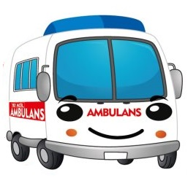
112 Acil Sağlık Hizmetinin Amacı:
112 acil çağrı hattının aranması halinde en kısa sürede hastaya ulaşmak ve hastayı en yakın, uygun tedavi merkezine ulaştırmaktır.

Slide 3
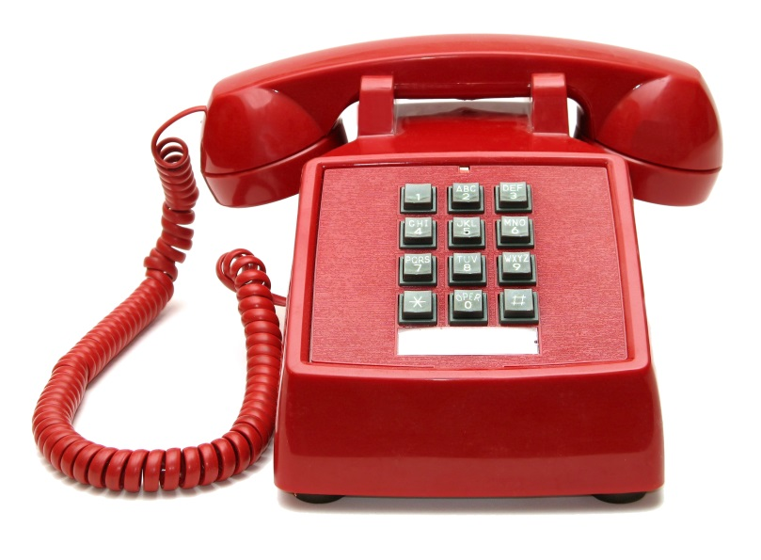
112 Acil Sağlık Hizmetine Erişim :
Türkiye genelinde
Acil Sağlık Hizmetlerine erişim
1 1 2
numaraları ile yapılır.

Slide 4
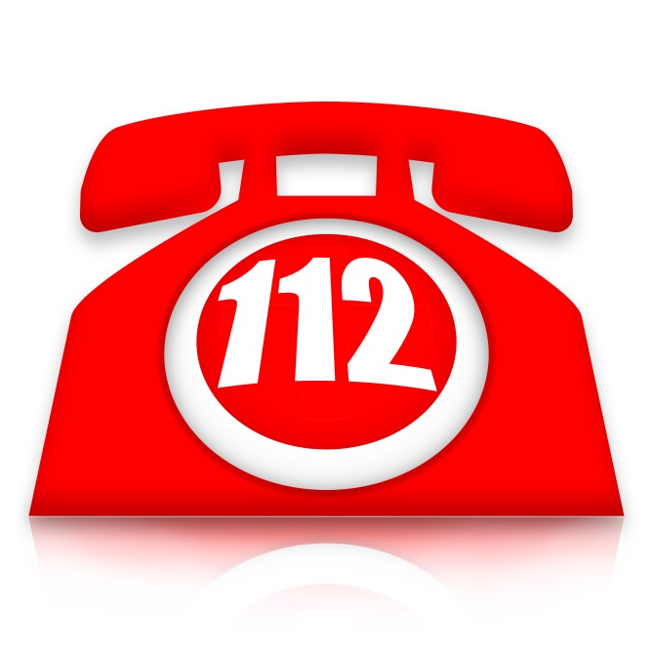
Nasıl Ulaşırız:
Sabit, ankesörlü ya da cep telefonundan 1 1 2 numarasını tuşlayarak
ambulans servisine ücretsiz
olarak ulaşabiliriz.

Slide 5
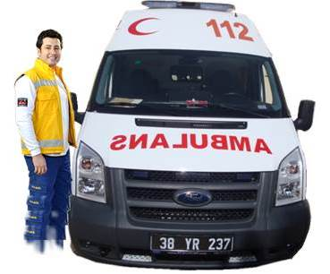
Ambulans Ekibi
Ambulans içinde
Doktor
Sağlık Memuru,
Paramedik
Acil Tıp Teknisyeni
Şoför
görev almaktadır.

Slide 6
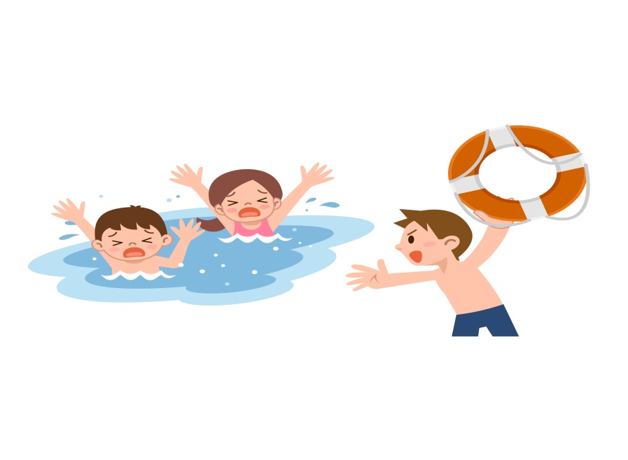
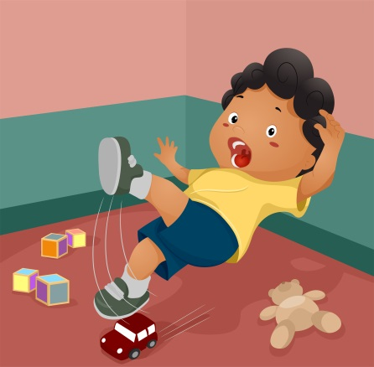
Hangi Durumlarda Aramalıyız?
Göğüs ağrısı
Nefes alma güçlüğü
Bilinç Kaybı
Ciddi kan kaybı
Ciddi yanıklar
Zehirlenme
Nefes borusu tıkanıklığı
Nöbet geçirme ( Havale, sara krizi)
Suda boğulma
Yaralı trafik kazası
Yüksekten düşme
Ateşli silah yaralanması
Koma ve benzeri durumlar

Slide 7
112 Çağrı Merkezi ile Konuşurken Nelere Dikkat Etmeliyiz?
Bulunduğunuz yerin açık adresi
Hastanın yaşı, cinsiyeti ve daha önceki hastalıkları
Hastanın bilincinin yerinde olup olmadığı, nefes alıp almadığı, kanaması ya da göğüs ağrısı olup olmadığı
Yaranın yeri ve nasıl meydana geldiği

Slide 8
112 Çağrı Merkezinin Gereksiz Aranması
Cezası Var.
MERAK EDİP ARAMAMALIYIZ.

Slide 9
Ambulans Gelene Kadar Yapılması Gerekenler:
Sokaktaysak, ambulans ulaşana kadar hastanın yanında kalmalıyız.
Hastanın durumunda değişiklik olursa 112’yi tekrar aramalıyız.
Hastanın yeri değişirse 112’yi tekrar aramalıyız.

Slide 10
Ambulans Gelene Kadar Yapılması Gerekenler:
Evden veya işyerinden arıyorsak, ambulans ekibine yol göstermek için çevredeki insanlardan yardım istemeliyiz.
Evcil hayvanımız varsa bir yere kilitlemeli ya da bağlamalıyız.
Hastanın aile hekimine ait bilgileri ve kullandığı ilaçları yanımıza almalıyız.

Slide 11
Ambulans Gelince Yapılması Gerekenler:
Sakin olmalıyız.
Hastanın alerjisi varsa sağlık ekibine mutlaka belirtmeliyiz.
Hastanın tedavisine müdahale etmemeliyiz.
Sağlık ekibinden gelen taleplere yardımcı olmalıyız.

Slide 12
Adresinizi bilmiyorsanız …
Etrafınızdaki insanlara açık adresi sorun. ( mahalle, cadde, sokak, kapı numarası)
Hasta ile yalnız ve evde iseniz su, elektrik, telefon faturasından adresi bulun yoksa komşularınızdan yardım isteyin.
Olay yerine yakın herkesin bildiği bir bina adı belirleyin. Bu gibi yerlere “bekleme noktası denir”
( okul, Cami veya otobüs durağı vb.)
Bir kişiyi bekleme noktasına gönderin.

Slide 13
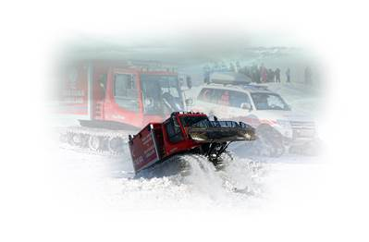
Ambulans Çeşitleri Nelerdir?
Kara Ambulans
Hava Ambulans
Deniz Ambulans
Kar Paletli Ambulans

Slide 14
TEŞEKKÜRLER
1 1 2

